Slide 1
Шаблоны проектирования
Лекция 2. Шаблоны архитектуры системы, MVC, HMVC, MVP, MVVM.

Slide 2
Архитектура системы
Базовая организация системы, воплощенная в ее компонентах, их отношениях между собой и с окружением, а также принципы, определяющие проектирование и развитие системы. (IEEE 1471)
Набор значимых решений по поводу организации системы программного обеспечения, набор структурных элементов и их интерфейсов, при помощи которых компонуется система, вместе с их поведением, определяемым во взаимодействии между этими элементами, компоновка элементов в постепенно укрупняющиеся подсистемы , а также стиль архитектуры который направляет эту организацию -- элементы и их интерфейсы, взаимодействия и компоновку. (Philippe Kruchten, The Rational Unified Process: An Introduction)

Slide 3
Наиболее популярные архитектуры
Компонентно-ориентированная
Монолитное приложение (aka “Big Ball of Mud”)
Слоеная (layered)
Конвейерная (pipeline)

Slide 4
Шаблоны архитектуры системы
Общее решение проблемы проектирования архитектуры системы
NB! Шаблон архитектуры системы не определяет полную архитектуру системы, а только некоторую часть
Различные архитектуры могут использовать одинаковые архитектурные шаблоны

Slide 5
Model-View-Controller Модель-Отображение-Контроллер
Наиболее старый принцип проектирования архитектуры (1979)
Определяется разделением логики хранения, отображения и взаимодействия с данными
Конкретная реализация может значительно отличаться от абстрактного представления
Применяется для графических интерфейсов настольных приложений, веб-приложений

Slide 6
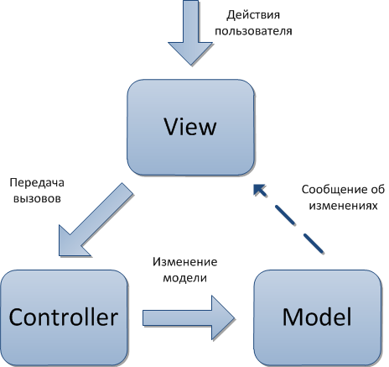
Model-View-Controller Модель-Отображение-Контроллер

Slide 7
MVC. Модель
Хранение данных
Базовые методы взаимодействия с данными «изнутри»
Определение правил получения корректных данных

Slide 8
MVC. Отображение
Непосредственно пользовательский интерфейс приложения
Генерация нового отображения, на основе изменений модели

Slide 9
MVC. Контроллер
Обработка входных данных
Конвертация выходных данных во входные для модели или отображения

Slide 10
Model-View-Controller Fat Controller, Skinny Model
Модель содержит в себе только описание структур для хранения
Контроллер содержит в себе все необходимые методы взаимодействия с базой данных, моделью, отображением и бизнес-логику
Плюсы
Минусы
Вся логика обработки находится в одном месте
Сложно масштабируемое приложение
Корректность входных данных проверяется в контроллере
Изменения в модели влекут за собой изменения в контроллере

Slide 11
Model-View-Controller Fat Model, Skinny Controller
Модель содержит в себе методы взаимодействия с БД и методы для проверки корректности данных
Контроллер содержит в себе только бизнес-логику и методы взаимодействия с отображением и моделью
Плюсы
Минусы
Не нарушается принцип раздельности данных
Изменение в модели не влечет за собой изменение других компонентов
Нет зависимости от реализации БД
Взаимодействие с БД происходит не напрямую

Slide 12
Hierarchical Model-View-Controller Иерархическая структура Модель-Отображение-Контроллер
Разновидность шаблона MVC
Разработана в 2000 г.
Каждая отдельная MVC триада используется в качестве слоя в системе
Применяется для создания больших многокомпонентных систем
Подразумевает последующее масштабирование приложения

Slide 13
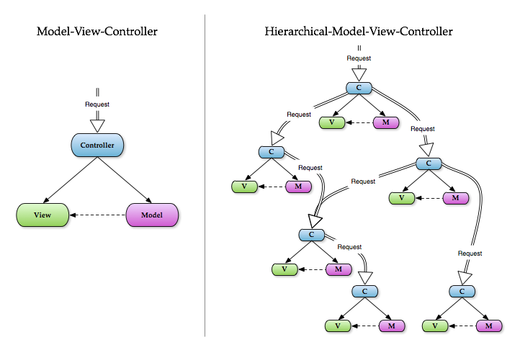
Hierarchical Model-View-Controller Иерархическая структура Модель-Отображение-Контроллер

Slide 14
Model-View-Presenter Модель-Отображение-Представитель
Разновидность шаблона MVC
Облегчает модульное тестирование
Применяется в основном для создания пользовательского интерфейса

Slide 15
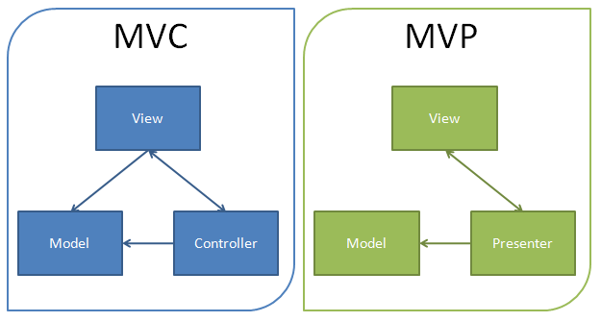
Model-View-Presenter Модель-Отображение-Представитель

Slide 16
MVP. Представитель
Посредник между бизнес-логикой и отображением
Отлавливает события пользовательского интерфейса
При передаче управления представителю, содержит всю последовательность действий пользователя с отображением
Уникальный экземпляр представителя и отображения для каждого запроса

Slide 17
Model-View-ViewModel Модель-Отображение-Модель Отображения
Разновидность шаблона MVC для современных платформ
Управление пользовательским интерфейсом без перезагрузки отображения
Разделение логики приложения и отображения
Разделение работы дизайнера и разработчика
Применяется в логике взаимодействия элементов в пользовательском интерфейсе

Slide 18
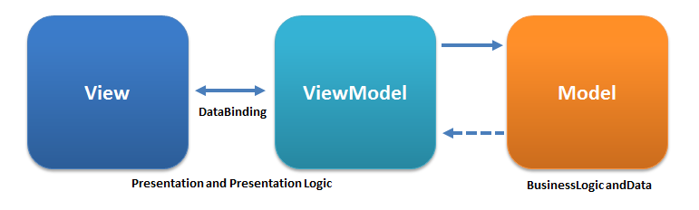
Model-View-ViewModel Модель-Отображение-Модель Отображения

Slide 19
MVVM. Модель отображения
Абстракция представления
Обертка над моделью данных
Содержит модель, преобразованную к представлению
Содержит команды, которыми модель может повлиять на представление

